Slide 1
TIROIDE E FARMACI ANTITIROIDEI

Slide 2
Ghiandola situata nel collo in posizione mediana davanti alla laringe ed alla trachea. La tiroide è uno degli organi più abbondantemente vascolarizzati.

Slide 3
Follicoli tiroidei: “FABBRICA” e “MAGAZZINO” degli ormoni La tiroide è costituita da tante piccole formazioni rotondeggianti (follicoli),ciascuna delle quali presenta una cavità interna, piena di una sostanza detta colloide (contenente tireoglobulina che agisce come precursore degli ormoni tiroidei), e un involucro di cellule epiteliali che secernono l'ormone tiroideo.

Slide 4
TIREOGLOBULINA
Sintetizzata dalle cellule epiteliali del follicolo, a loro volta circondate da una fitta rete capillare, che rende la tiroide una delle strutture più vascolarizzate dell'organismo. Proprio attraverso il flusso sanguigno lo iodio giunge al follicolo; a questo livello risulta infatti essenziale per la sintesi degli ormoni tiroidei, che parte dalla ionidazione della tireoglobulina ad opera dell'enzima iodinasi.

Slide 5
Ormoni tiroidei secreti dalla ghiandola tiroide
Triiodotironina (T3). Contiene iodio al 59%.
Tetraiodotironina (T4, tiroxina). Contiene iodio al 65%.
Calcitonina

Slide 6
Tutti i tipi di fauna marina, animale e vegetale assorbono iodio dall’acqua di mare e sono ottime fonti di questo minerale.
Il pesce di acque profonde, le alghe kelp, l’aglio, i fagioli di Spagna, i semi di sesamo, i fagioli di soia, gli spinaci, le bietole, le zucchine bianche e le cime di rapa sono buone fonti.
Lo iodio si trova anche nei fertilizzanti, nei mangimi per animali, e nell’acqua di mare che arricchisce il terreno e l’aria delle zone circostanti.
Lo iodio viene talvolta usato anche dai panettieri che lo aggiungono all’impasto come sostanza stabilizzante, e si trova di solito in quantità di 150 microgrammi per fetta.
Il consumo di 3,4 grammi di sale al giorno dà 260 microgrammi di iodio.
Il fabbisogno consigliato per un adulto è 150μg (200 in gravidanza)

Slide 7
Lo iodio viene prontamente assorbito attraverso la pelle o nel tratto gastro-intestinale e viene trasportato attraverso il flusso sanguigno alla ghiandola tiroide.
Circa il 30% dello iodio nel sangue viene assorbito dalla tiroide, il resto viene assorbito dai reni ed eliminato prevalentemente con le urine. Una piccola parte viene eliminata anche con il sudore, le lacrime, la saliva e la bile.

Slide 8
La tiroide è avida di iodio e capta lo iodio a disposizione in circolo (trappola degli ioduri), in virtù di un meccanismo a pompa di trasporto attivo energia-dipendente.
Lo iodio captato viene, a sua volta, inglobato nei radicali tirosinici della tireoglobulina, tramite un processo di ossidazione, catalizzato da un sistema perossidasico.
Lo iodio verrà depositato come tiroxina o T4, con 4 molecole di iodio, o triiodotironina o T3 con 3 molecole di iodio, nell’ambito della molecola di tireoglobulina.
La liberazione degli ormoni tiroidei avverrà tramite la proteolisi della tireoglobulina ad opera di proteasi e peptidasi, con T3 e T4 liberi. Ma è la T3 il vero ormone attivo.

Slide 9
Biosintesi degli ormoni tiroidei/organificazione dello ioduro NIS=Natrium/iodide Symporter=cotrasportatore sodio/ioduro SCN-:tiocianato CIO4:perclorato Pendrina: controllo il flusso di I- attraverso la membrana 1MIT + 1DIT-> T3 (triiodotironina) 1DIT+1DIT->T4 (L-tiroxina) MIT=monoiodotyrosine DIT=diiodotyrosine T4/T3=5:1 Tireoglobulina è il maggior componente della colloide contenuta nei follicoli tiroidei.

Slide 10
T3 e T4 dal polo basale delle cellule follicolari diffondono nello spazio interstiziale e nei capillari adiacenti.
Degli ormoni liberati solo una piccola quota viene secreta nel sangue.
La maggior parte della tireoglobulina non viene scissa e non dà origine ad ormoni: riserva di iodio legato alla tireoglobulina (sufficiente per 50-120 giorni)!

Slide 11
Gli ormoni sono dei messaggeri chimici, in grado di coordinare l’attività di cellule e tessuti diversi.
Sono secreti in piccolissime quantità dalle ghiandole endocrine.
La secrezione avviene in risposta a stimoli specifici, di natura chimica o nervosa.
Possono agire a distanza, dopo l’immissione in circolo (effetto endocrino), sulla stessa cellula che li produce (effetto autocrino) o su cellule vicine (effetto paracrino).
In circolo, migrano fino a raggiungere i vari organi o tessuti bersaglio e qui, interagendo con uno specifico recettore, ne regolano la funzionalità.

Slide 12
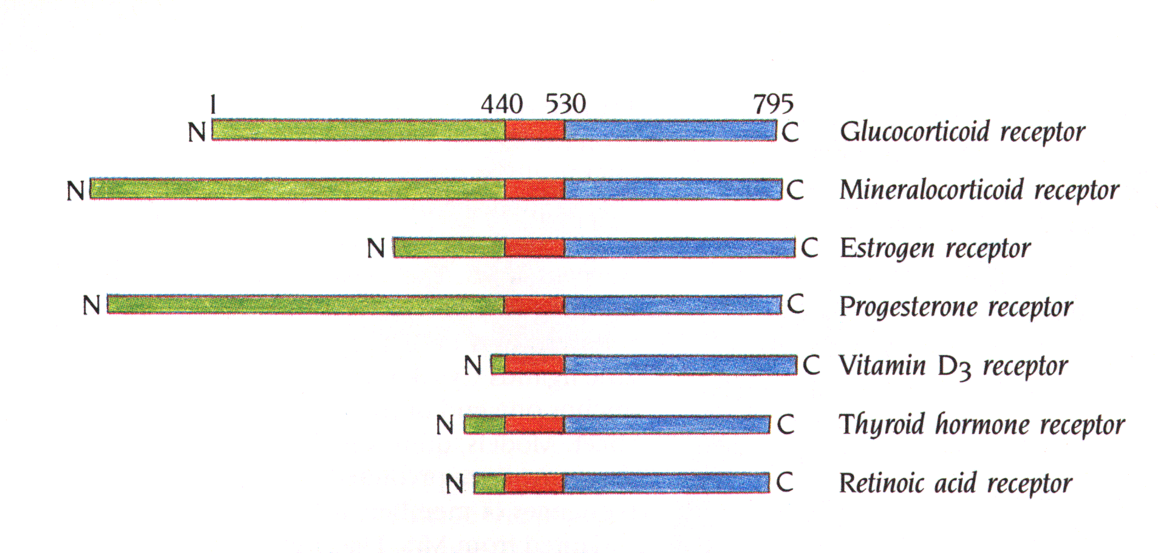
Struttura dei recettori intracellulari.
I diversi recettori intracellulari compongono una ‘superfamiglia’; hanno cioè una struttura molecolare molto simile. Inoltre, alcune regioni sono altamente conservate.
Dominio di legame al DNA
Dominio di legame al ligando
Dominio per l’attivazione trascrizionale

Slide 13
TRE:elementi responsivi agli ormoni tiroidei
TBP:proteine che legano gli ormoni tiroidei
TR-LDB:settore che lega il ligando del recettore della T3
TR-DBD:settore del recettore della T3 che lega il DNA
RXR-LBD: settore del recettore X dei retinoidi
5’DI: 5’ deiodasi

Slide 14
RECETTORI per gli ORMONI TIROIDEI
Non sono complessati con le heat shock protein.
Sono presenti nel nucleo sempre anche in assenza di ormoni, quindi la localizzazione è sempre nucleare e si trovano legati alla cromatina nucleare.
Quando arriva l’ormone e lega il recettore, viene stabilizzato ulteriormente il legame con la cromatina a livello degli elementi di risposta all’ormone tiroideo.
Reclutamento di fattori trascrizionali e attivazione della trascrizione di geni specifici per l’ormone tiroideo. Si avranno delle proteine che assolvono a diversi tipi di funzioni.

Slide 15
RECETTORI PER GLI ORMONI TIROIDEI
Recettori in grado di legare gli ormoni tiroidei:
Recettore tiroideo α-1: recettore ampiamente espresso e presente particolarmente nel muscolo cardiaco e scheletrico.
Recettore tiroideo β-1: espresso principalmente nel cervello, fegato e reni.
Recettore β-2: presente in regioni limitate del corpo umano come ipotalamo e ghiandola pituitaria.

Slide 16
AZIONE DIRETTA SUI TESSUTI CARDIACI DEGLI ORMONI TIROIDEI
A livello dei miociti cardiaci, la Triiodotironina (T3 ), si lega ad uno specifico recettore nucleare. Questo legame determina un aumento dell’RNA messaggero (mRNA) e di conseguenza della sintesi di proteine.
T3 è in grado di attivare la sintesi della miosina (proteina enzimatica, presente nelle cellule eucariotiche, che, in associazione con l'actina, è coinvolta in quasi tutti i fenomeni di contrattilità cellulare) e specialmente del suo isoenzima V₁, che è dotato di maggiore attività.

Slide 17
Gran numero di recettori nei tessuti che rispondono all’ormone (ipofisi, rene, fegato , cuore, muscoli scheletrici, polmone, intestino).
Il cervello contiene un numero intermedio di recettori.

Slide 18
Meccanismi di controllo della funzione tiroidea.
La regolazione dell’attività della tiroide è volta al mantenimento di livelli circolanti adeguati di T3 e T4 ed è affidata a 3 sistemi di controllo:
liberazione ipofisaria di TSH, "thyroid stimulating hormone", (a sua volta controllato dall’ipotalamo, con meccanismo a feed-back, dal TRH, "thyrotropin releasing hormone")
possibilità di autoregolazione della liberazione di T3 e T4 in funzione dei livelli di iodio organico intracellulare;
il terzo, periferico, è rappresentato dall’attività delle monodeiodinasi microsomiali e dalla conseguente trasformazione della T4 in T3, biologicamente più attiva.

Slide 19
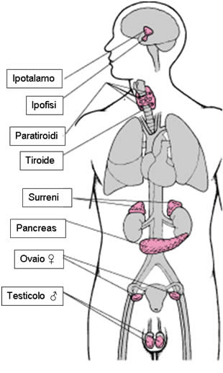

Slide 20
Asse ipotalamo-ipofisi- tiroide TRH=thyrotropine releasing hormone= ormone liberante tirotrofina TSH=thyroid stimulating hormone= ormone tirostimolante freccia a linea intera: stimolatorio freccia tratteggiata: inibitorio H:ipotalamo AP:ipofisi anteriore Piccole quantità di I sono necessarie per produrre l’ormone, grandi di T3 e T4 per inibirlo.

Slide 21
Gli ormoni tiroidei son responsabili della crescita, sviluppo, funzione e mantenimento ottimale di tutti i tessuti dell’organismo.
Livelli eccessivi-> tireotossicosi (ipertiroidismo)
Livelli inadeguati-> ipotiroidismo

Slide 22
La causa più comune del gozzo è la mancanza di iodio. Questo elemento è infatti necessario per la sintesi degli ormoni tiroidei tiroxina e triiodotironina; bassi livelli di questo ormone spingono l‘ipofisi a rilasciare un particolare ormone, ormone tireostimolante o TSH (thyroid stimulating hormone). Questo ormone, che in condizioni normali stimola la produzione di tiroxina e triiodotiroxina, causa in assenza di iodio la crescita smodata della ghiandola tiroidea come meccanismo di compensazione. Altri tipi di gozzo possono essere causati da altre patologie dell'organismo; fra queste la più comune è l’ipertiroidismo causato dall'eccessiva produzione di tiroxina.

Slide 23
La Tiroidite di Hashimoto è la causa più comune della formazione del rigonfiamento. E' una condizione autoimmune in cui vi è la distruzione della ghiandola della tiroide da parte del proprio sistema immunitario. Man mano che la ghiandola si danneggia, è sempre meno in grado di effettuare una produzione adeguata di ormone tiroideo. L'ipofisi avverte un basso livello di ormone e secerne più TSH per stimolare la tiroide. Questa stimolazione provoca la crescita della tiroide fino a manifestarsi nel gozzo.
Un'altra causa comune del rigonfiamento è la malattia di Graves. In questo caso, il proprio sistema immunitario produce una proteina, chiamata immunoglobulina stimolante la tiroide (TSI). Come con il TSH, la TSI stimola la tiroide a produrre il gozzo. Inoltre, la TSI stimola la tiroide a produrre troppo ormone tiroideo (causa di ipertiroidismo). Dal momento che la pituitaria avverte troppo ormone tiroideo, ferma la secrezione di TSH. Nonostante questo la ghiandola tiroidale continua a crescere e a produrre ormoni tiroidei. Pertanto, la malattia di Graves produce sia gozzo che ipertiroidismo.

Slide 24
ALIMENTI GOZZIGENI
Alcuni alimenti consumati crudi e in grandi quantità possono causare ipertiroidismo e gozzo.
I gozzigeni sono sostanze che possono indurre il gozzo e si trovano nei seguenti alimenti: cavolo, rape, cavolfiore, arachidi, semi di sesamo, cime di rapa, verza, pesche, pere, spinaci e cavolini di Bruxelles.

Slide 26
PREPARAZIONI DISPONIBILI Di ORMONE TIROIDEO
Di origine animale:tiroide secca
Di sintesi: levotiroxina, liotironina, liotrix
Levotiroxina (L-tiroxina, T4) sintetica: stabile, uniforme nella potenza, di basso costo, priva di proteine sensibilizzanti.
7 giorni di emivita -> somministrazione giornaliera.
Farmaco di scelta per la terapia sostitutiva!

Slide 27
PREPARAZIONI SINTETICHE DI ORMONE TIROIDEO DA UTILIZZARE IN CASO DI IPOTIROIDISMO
Liotironina (triiodotironina, T3)
3-4 volte più potente della T4
Semivita 24 ore
->più somministrazioni giornaliere
Potenziale cardiotossico elevato
Liotrix =T4 +T3 sintetiche (4:1)
Potenza prevedibile
Non antigenicità
Facilmente monitorabile
costoso

Slide 28
PREPARAZIONI DA UTILIZZARE IN CASO DI IPOTIROIDISMO
Tiroide secca
Basso costo
Instabilità
Antigenicità
Difficoltà nel controllo di laboratorio

Slide 29
PARAMETRI FARMACOCINETICI

Slide 30
ANTAGONISTI (IN CASO DI IPERTIROIDISMO)
Mezzi di contrasto iodati
Ipodato, acido iopanoico per os
Diatrizoato endovena
Inibiscono la conversione della T4 a T3 nel fegato, rene, ipofisi e cervello.
I livelli di T3 tornano normali dopo 3 giorni di somministrazione.
Sono relativamente non tossici.
Utili nella tempesta tiroidea.
NB:non sono approvati per il trattamento dell’ipertiroidismo.
Possono indurre eruzioni simili ad acne, ulcerazioni delle mucose e delle ghiandole salivari

Slide 31
In caso di ipertiroidismo
Le indicazioni all’uso dei farmaci antitiroidei sono simili in tutte le età. Esse sono:
rifiuto dello ¹³¹I da parte del paziente;
prima di un intervento chirurgico di tiroidectomia subtotale;
come terapia primaria a lungo termine, per cercare di mantenere il paziente in stato eutiroideo finché non si ottenga la remissione della patologia sottostante. Il vantaggio dell’impiego di tali farmaci prima di somministrare dello ¹³¹I sta nel fatto che non solo il paziente diventa eutiroideo, ma che, inoltre, la terapia fa esaurire alla tiroide i suoi depositi ormonali, minimizzando il rischio di ipertiroidismo dovuto al loro “svuotamento” nel circolo ematico dopo la terapia con ¹³¹I.

Slide 32
Tioamidi (Propiltiouracile, Metimazolo) sono i farmaci più importanti per il trattamento della tireotossicosi.
Meccanismo d’azione multiplo
Inibizione delle reazioni catalizzate dalla perossidasi.
Blocco dell’organificazione dello iodio.
Blocco dell’accoppiamento delle iodotirosine.
Non bloccano la cattura degli ioduri!
Possono indurre eruzioni cutanee pruriginose e agranulocitosi

Slide 33
Come terapia di prima scelta, negli anziani i farmaci antitiroidei vengono somministrati nella stessa maniera delle persone più giovani. Il propiltiouracile viene somministrato inizialmente al dosaggio di 150-300 mg/die PO, in dosi frazionate q 8 h.
Il dosaggio di mantenimento oscilla tra i 100 e i 150 mg/die, in dosi frazionate q 8-12 h. Questo regime viene ridotto sequenzialmente sulla base dei sintomi, dei segni e dei livelli sierici ormonali, che vengono controllati ogni 2 mesi.
È utile tenere sotto controllo anche il TSH. Se la risposta alla terapia è insufficiente, il dosaggio può essere portato a 300 mg q 8 h.

Slide 34
Il metimazolo può essere somministrato in un’unica dose giornaliera; il dosaggio iniziale varia tra 15-40 mg/die.
Le dosi vanno regolate ogni 1-2 mesi, a seconda della risposta. Se con il metimazolo o il propiltiouracile il decorso del paziente è irregolare (p. es., il paziente scivola rapidamente nell’ipotiroidismo dopo piccoli aumenti di dosaggio), la soluzione più semplice è quella di aggiungere alla terapia una piccola dose di levotiroxina sodica, di solito 0,05 mg/die.

Slide 35
Una dose farmacologica di ioduro inorganico (qualunque dose > 6 mg/die) agisce inibendo il rilascio degli ormoni tiroidei. In genere la dose ha effetto solo per 10-14 gg. Lo ioduro può essere somministrato come soluzione di Lugol (5% di iodio e 10% di potassio ioduro), da 2 a 6 gocce tid (da 50 a 150 mg/die) oppure sotto forma di soluzione satura di potassio ioduro (1 g di potassio ioduro/ml); la dose raccomandata varia da 5 a 10 gocce tid, anche se questi dosaggi sono molto superiori al necessario (da 750 a 1500 mg/die).

Slide 36
Terapia sintomatica:
L’ipodato sodico (non disponibile in Italia, N.d.T.) e l’acido iopanoico (mezzi di contrasto colecistografici) sono estremamente efficaci per ridurre il livello sierico di T₃ ai valori normali entro 48-72 h (sebbene non siano approvati negli USA per la terapia dell’ipertiroidismo). Nei pazienti con fibrillazione atriale e alti livelli ormonali tiroidei, è bene non tentare la cardioversione finché non si sia ottenuto uno stato di eutiroidismo. Una volta ottenutolo, in circa due terzi dei pazienti il ritmo atriale ritorna spontaneamente alla norma. La sintomatologia psichiatrica di solito regredisce quando il paziente diventa eutiroideo, ma in caso di necessità deve essere trattata. È indicata l’applicazione dei provvedimenti terapeutici standard per la prevenzione dell’osteoporosi, particolarmente nelle donne anziane.

Slide 37
IODIO RADIOATTIVO
Lo iodio 131 (131I) è l’unico isotopo utilizzato per il trattamento della tireotossicosi. Viene somministrato per os, assorbito rapidamente dai follicoli.
Distruzione del parenchima tiroideo dopo poche settimane.
Facilità di somministrazione
Efficacia
Basso costo
Assenza di dolore
Non ha mai causato danno genetico nei pazienti trattati

Slide 38
TBG=tyroxine binding protein

